Slide 1
INFORMATICIEN
°Sommaire
Le métier
Compétences requises
Carrière et salaire
Où l’exercer
Etudes à envisager

Slide 2
Le métier
Les missions de l'informaticien
Gestion d’un réseau
Formation des personnels
Choix du matériel

Slide 3
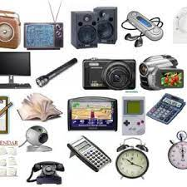
Compétences requises
L'informaticien sait analyser les besoins du client
être à la pointe en matière d'informatique
savoir faire preuve de pédagogie
être capable d'administrer un réseau
comprendre l'anglais

Slide 4
Carrière et salaire
L'informaticien débutant doté d'un niveau bac+2 perçoit environ 1 600 € brut en début de carrière. Avec un niveau bac+5, cette rémunération de départ dépasse les 2 000 €.

Slide 5
Où l’exercer
Dans son bureau
Atelier spécialement équipé

Slide 6
Etudes à envisager
Après le bac :
2 ans pour un BTS cyber-sécurité
3 ans pour un BUT pour être technicien.ne supérieur.e

